Slide 1

CHÍNH TẢ
Người chiến sỹ giàu
nghị lực

Slide 2

Người chiến sĩ giàu nghị lực
Trong trận chiến đấu giải phóng Sài Gòn cuối tháng 4 năm 1975, Lê Duy Ứng bị thương nặng.Anh đã quệt máu chảy từ đôi mắt bị thương vẽ một bức chân dung Bác Hồ. Tác phẩm của người thương binh hỏng mắt đã gây xúc động cho đồng bào cả nước. Từ đó đến nay, hoạ sĩ Lê Duy Ứng đã có hơn 30 triển lãm tranh, tượng,đoạt 5 giải thưởng mĩ thuật quốc gia và quốc tế. Nhiều tác phẩm của anh được đặt trân trọng trong các bảo tàng lớn của đất nước .

Slide 3
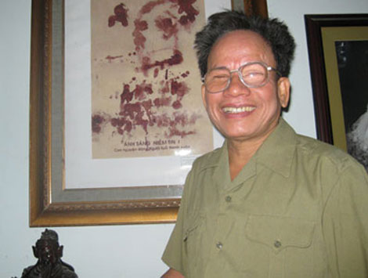
Đại tá, họa sĩ Lê Duy Ứng sinh năm 1947 tại thôn Cổ Hiền, xã Hiền Ninh, huyện Quảng Ninh, tỉnh Quảng Bình.

Slide 4

Đoạn văn viết về ai?
Đoạn văn viết về họa sĩ Lê Duy Ứng
Câu chuyện về họa sĩ Lê Duy Ứng có gì cảm động?
Lê Duy Ứng đã vẽ bức chân dung Bác Hồ bằng máu chảy từ đôi mắt bị thương của mình

Slide 5

Viết từ khó
Sài Gòn
quệt máu
hỏng mắt
xúc động
triển lãm

Slide 6


Lưu ý về tư thế ngồi viết
1 tay cầm viết
1 tay giữ trang vở
Thẳng lưng
Chân đặt đúng vị trí
Viết bằng tay phải
Giữ bằng tay trái
Khoảng cách từ mắt đến vở 25 – 30cm

Slide 7


Cách viết đoạn văn
- Tên bài lùi vào khoảng 3 ô ly
- Viết hoa chữ cái đầu dòng

Slide 8
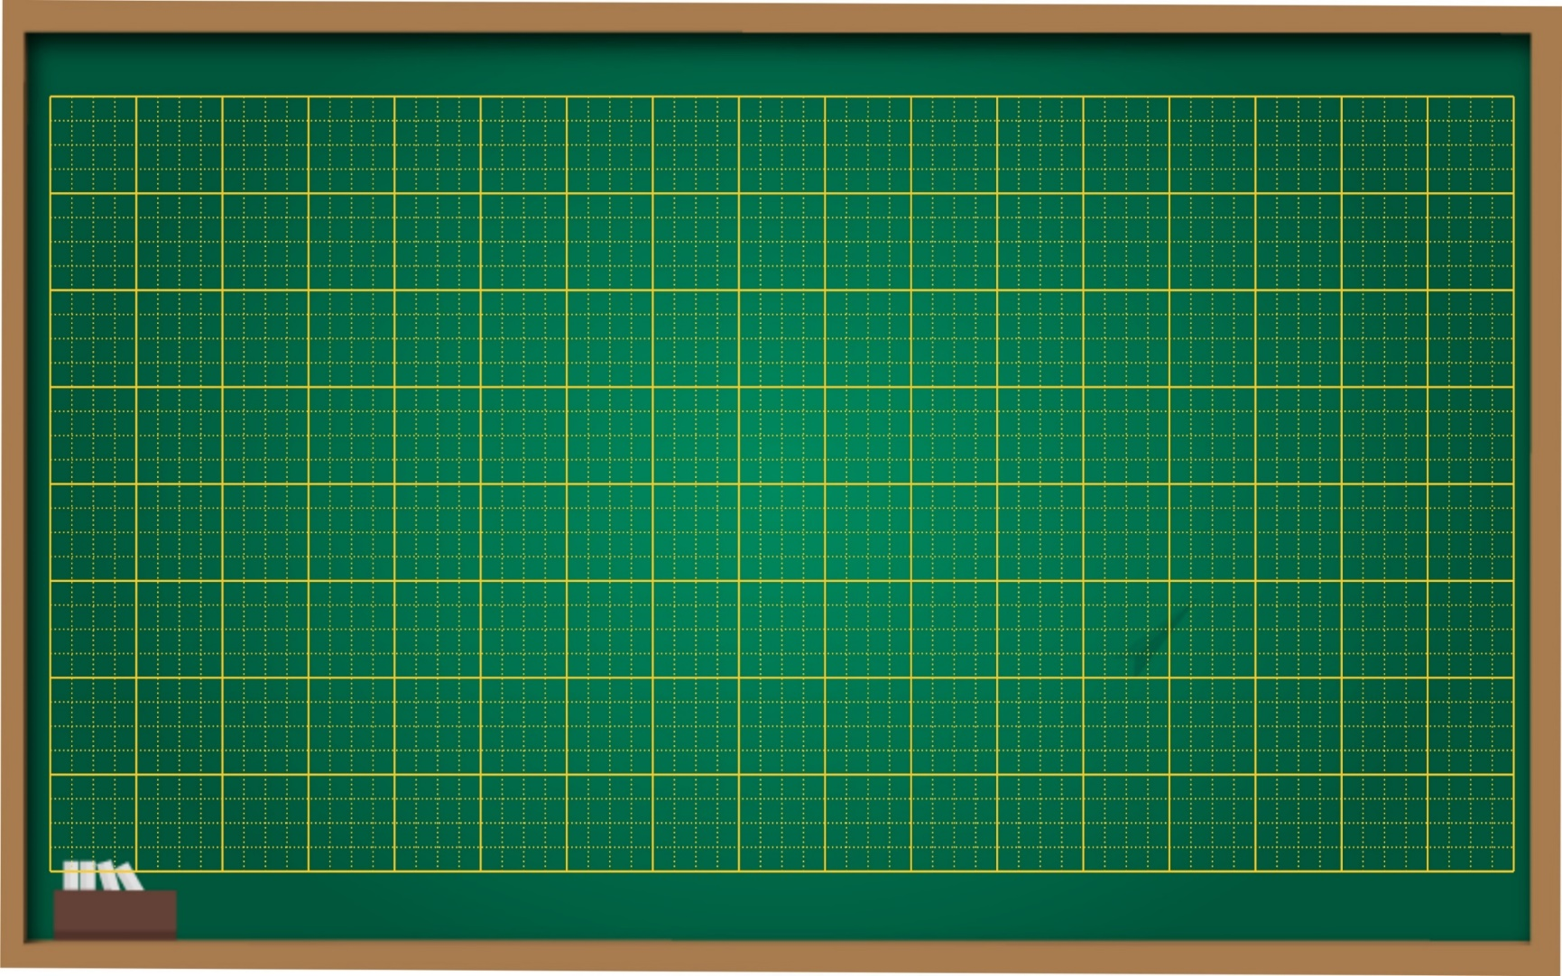





Thứ ba ngày 23 tháng 11 năm 2021
Chính tả
Người chiến sỹ giàu nghị lực
Trong

Slide 9

VIẾT CHÍNH TẢ

Slide 10
SOÁT LỖI

Slide 11

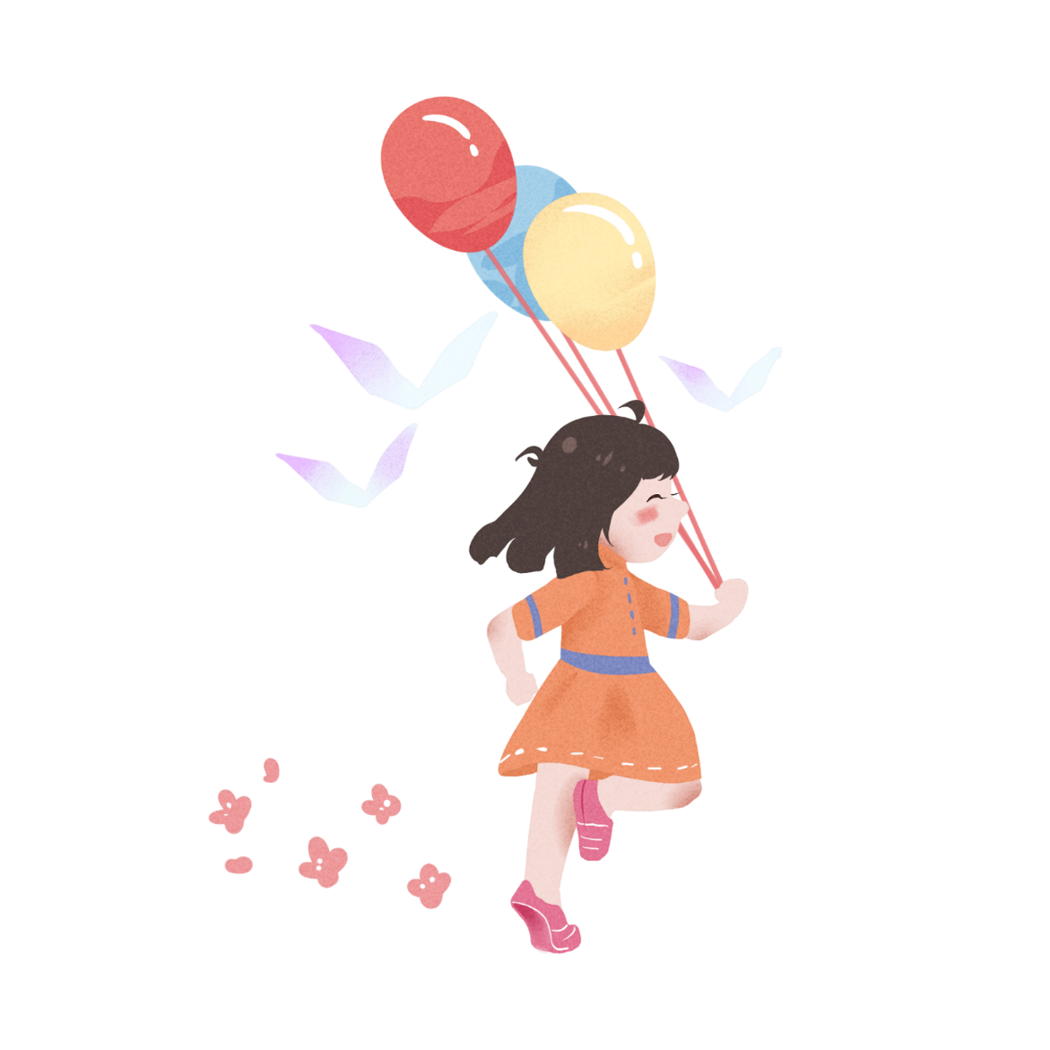


Luyện tập

Slide 12


BÀI TẬP
Bài 2:
Điền vào chỗ trống

Slide 13
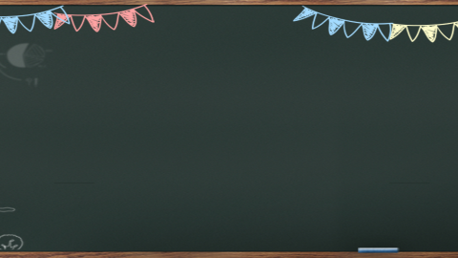
2. Bµi tËp 2a:
Điền vào chỗ trống: tr hay ch ?
Ngu Công dời núi
Ngày xưa, ở ….ung Quốc có một cụ già .…ín mươi tuổi tên là Ngu Công. Bực mình vì hai .…ái núi Thái Hàng và Vương Ốc .…ắn ngang đường vào nhà,Ngu Công hàng ngày mang cuốc ra đào núi đổ đi.
Có người .…ê cười cụ làm vậy uổng công. Cụ nói:” Ngày nào tôi cũng đào. Tôi …ết thì con tôi đào. Con tôi .…ết thì …áu tôi đào, .…áu tôi chết, còn có …ắt của tôi đào. Họ hàng nhà tôi …. uyền nhau đời này đến đời khác đào. Núi …. ẳng thể mọc cao hơn được nên nhất định sẽ có ngày bị san bằng”.
Trời nghe cụ già nói vậy, liền đẩy hai …. ái núi ra xa để cụ có chỗ đi lại.
Theo NGỤ NGÔN TRUNG QUỐC

Slide 14
2. Bµi tËp 2a:
Điền vào chỗ trống: tr hay ch ?
Ngu Công dời núi
Ngày xưa, ở Trung Quốc có một cụ già chín mươi tuổi tên là Ngu Công. Bực mình vì hai trái núi Thái Hàng và Vương Ốc chắn ngang đường vào nhà,Ngu Công hàng ngày mang cuốc ra đào núi đổ đi.
Có người chê cười cụ làm vậy uổng công. Cụ nói:” Ngày nào tôi cũng đào. Tôi chết thì con tôi đào. Con tôi chết thì cháu tôi đào, cháu tôi chết, còn có chắt của tôi đào. Họ hàng nhà tôi truyền nhau đời này đến đời khác đào. Núi chẳng thể mọc cao hơn được nên nhất định sẽ có ngày bị san bằng”.
Trời nghe cụ già nói vậy, liền đẩy hai trái núi ra xa để cụ có chỗ đi lại.
Theo NGỤ NGÔN TRUNG QUỐC

Slide 15
2. Bµi tËp 2b:
Tìm tiếng có chứa vần ươn hay ương để điền
Ngu Công dời núi
Bạch Thái Bưởi luôn có ý chí ….... lên, không bao giờ buồn nản, chán …..……trước thất bại.Vì vậy, ông đã thành đạt trên thương ……….Cuộc cạnh tranh với những chủ tàu người Hoa từ sau ngày khai ….… công ty vận tải ……. thuỷ chứng tỏ tài kinh doanh của ông. Tỏ tường tâm lý khách hàng, biết khơi dậy lòng tự hào dân tộc trong mỗi người Việt, ông đã thắng các chủ tàu người Hoa, lập được một công ty lúc thịnh …..... có tới ba mươi chiếc tàu lớn nhỏ. Ông xứng đáng với danh hiệu “bậc anh hùng kinh tế” mà người đương thời khen tặng.
vươn
chường
trường
trương
đường
vượng

Slide 16

Dặn dò
Về viết lại những chữ viết sai trong bài chính tả
Xem trước bài: Người tìm đường lên các vì sao

